Slide 1
CHƯƠNG I: NHÀ Ở
BÀI 1: KHÁI QUÁT VỀ NHÀ Ở (t2)
Hello!
Hi!

Slide 2


MỤC TIÊU
1. Nhận biết được một số kiến trúc nhà ở đặc trưng của Việt Nam
2. Phân biệt được các kiến trúc nhà ở đặc trưng của Việt Nam

Slide 3


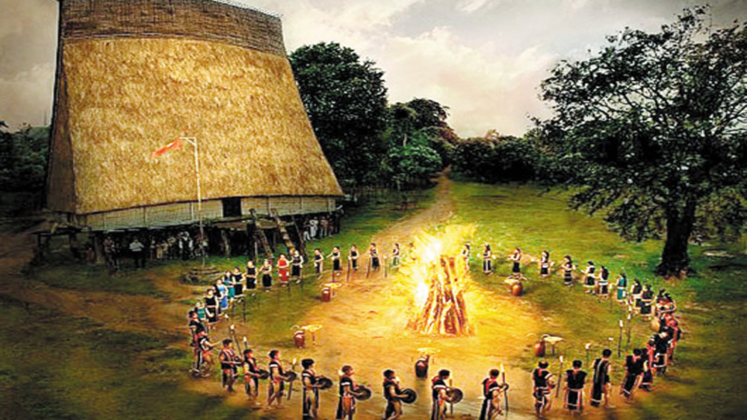

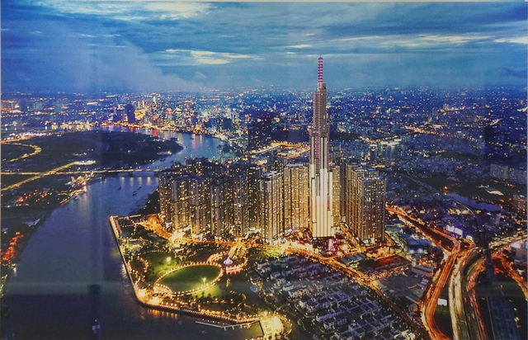
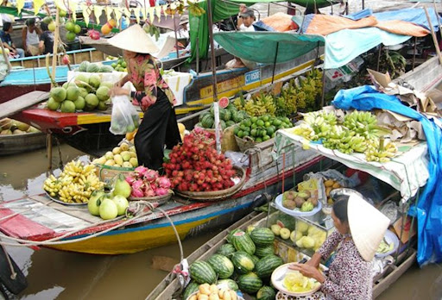

Đất nước Việt Nam của chúng ta là một dải đất hình chữ S. Bờ biển Việt Nam dài
3 260 km. Việt Nam là nước nhiệt đới gió mùa; Lãnh thổ Việt Nam bao gồm 3/4 là đồi núi chính vì vậy mà đất nước chúng ta rất đa dạng về văn hoá. Mỗi một địa phương có một kiểu xây dựng nhà ở khác nhau để phù hợp với khí hậu và địa hình.

Slide 4
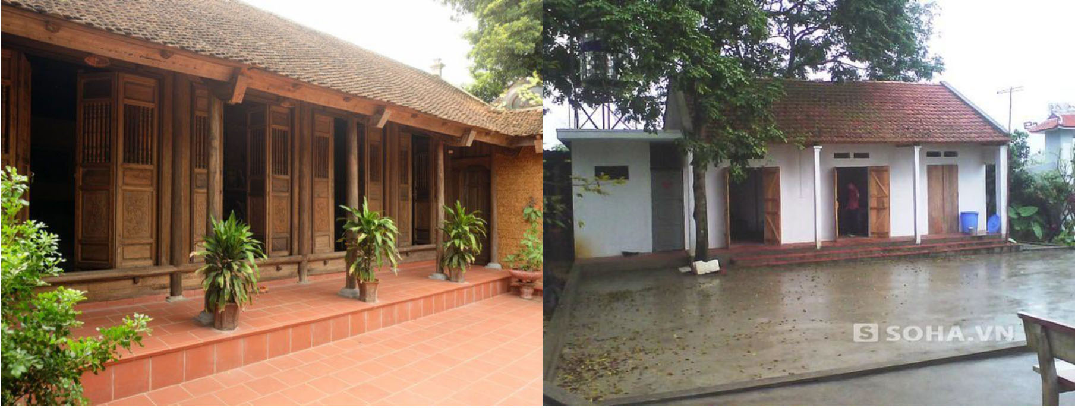
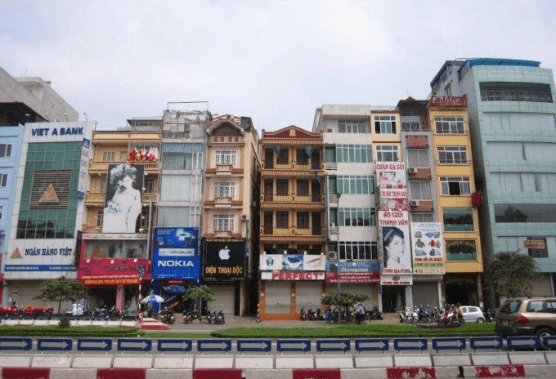

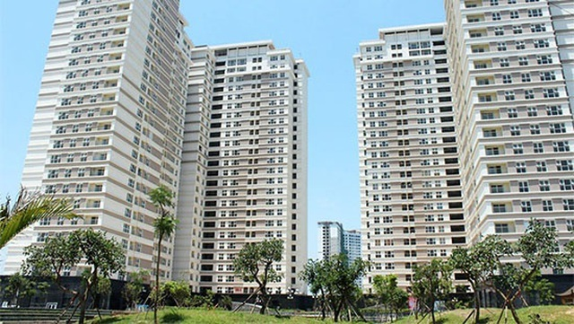
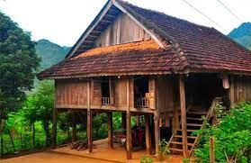

Em hãy xác định tên gọi các kiểu nhà ở trên các bức ảnh này?

Slide 5

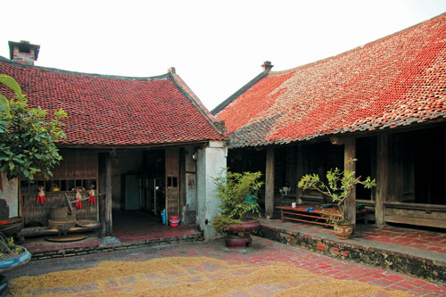

III. KIẾN TRÚC NHÀ Ở ĐẶC TRƯNG CỦA VIỆT NAM
1. Nhà ở nông thôn
- Các khu vực chức năng trong nhà thường được xây dựng tách biệt.
- Tùy điều kiện của từng gia đình mà khu nhà chính có thể được xây dựng ba gian hai chái, hay năm gian hai chái.
- Các gian nhà được phân chia bằng hệ thống tường hoặc cột
Nhà ở nông thôn có kiến trúc như thế nào?

Slide 6
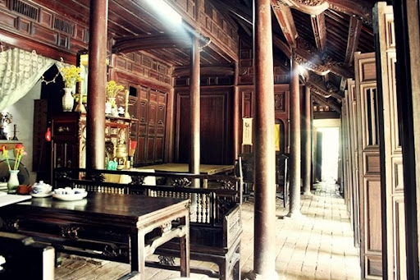
CÁC KHU VỰC CHỨC NĂNG CỦA NHÀ Ở NÔNG THÔN
TRUYỀN THỐNG ĐỒNG BẰNG BẮC BỘ
Khu vực thờ cúng tổ tiên
Khu vực để đồ hoặc nghỉ ngơi (gian chái)
Khu vực nghỉ ngơi
Khu vực tiếp khách

Slide 7
Khu bếp
Gian nhà chính
Khu bếp: Được xây dựng theo kiểu chữ L và vuông góc gian nhà chính
Khu vực vệ sinh: Được xây cách xa nhà và thường là ở phía sau của ngôi nhà

Slide 8
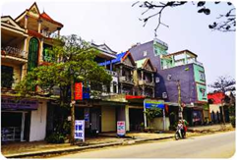
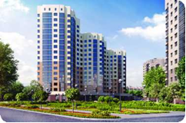

2. KIẾN TRÚC NHÀ Ở THÀNH THỊ
Em hãy hoàn thành bảng sau thể hiện đặc điểm của kiến trúc nhà mặt phố và nhà chung cư (3p):
Kiến trúc nhà ở thành thị
Nhà mặt phố | Nhà chung cư
- Nhà chung cư được xây dựng để phục vụ nhiều gia đình.
- Thường được thiết kế nhiều tầng
- Tận dụng ưu thế mặt đường nên nhà mặt phố thiết kế vừa để ở, vừa để kinh doanh
- Nhà được tổ chức thành không gian riêng dành cho từng gia đình được gọi là các căn hộ và không gian chung như khu để xe, khu mua bán, khu sinh hoạt cộng đồng,...

Slide 9
3. NHÀ Ở CÁC KHU VỰC ĐẶC THÙ
a. Nhà sàn
Nhà sàn là kiểu nhà được dựng trên các cột phía trên mặt đất, phù hợp với các đặc điểm về địa hình, tập quán sinh hoạt của người dân.
- Nhà sàn được chia thành hai vùng không gian sử dụng:
+ Phần sàn là khu vực sinh hoạt chung, để ở và nấu ăn
+ Phần dưới sàn thường là khu vực chăn nuôi và nơi cất giữ công cụ lao động
Em hãy mô tả kiểu kiến trúc của nhà sàn

Slide 10
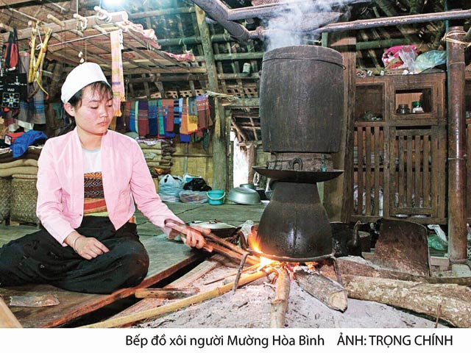
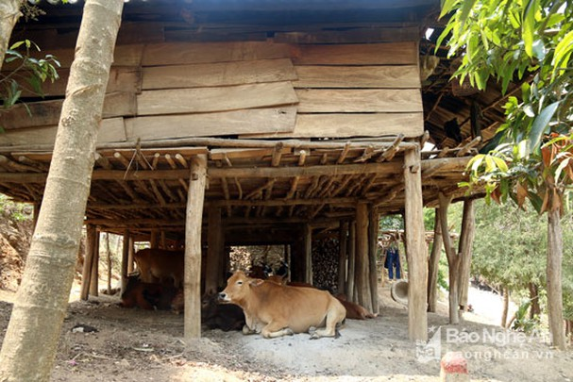
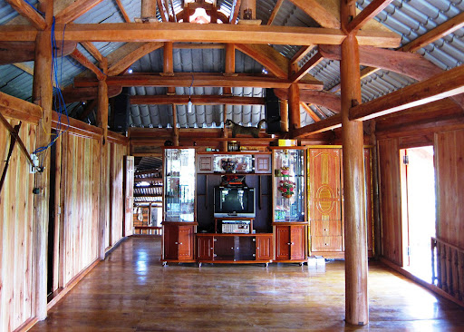
Khu vực đun nấu
Khu vực chăn nuôi
Khu vực tiếp khách

Slide 11
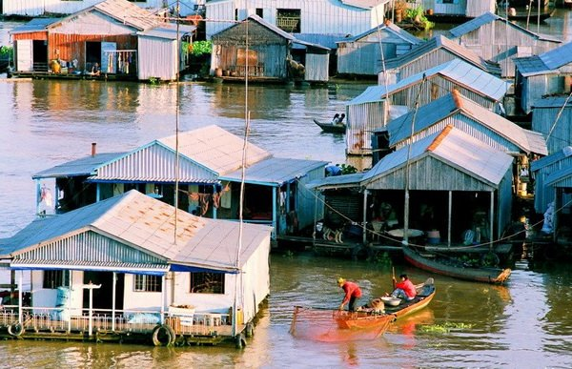
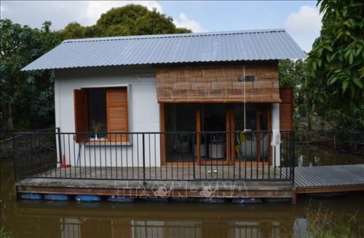

3. NHÀ Ở CÁC KHU VỰC ĐẶC THÙ
b. Nhà nổi
Nhà nổi hay còn gọi là nhà bè, nhà thuyền là nhà được thiết kế đặc biệt, nó giống với các loại nhà bình thường như được làm từ gạch, nhựa, gỗ hay các loại vật liệu nhẹ hơn giúp dễ nổi trên mặt nước. Dưới nền nhà là một miếng phao to hoặc xốp dày, cứng, giúp nhà nổi lên mặt nước
Nhà nổi có đầy đủ các khu vực sinh hoạt: khu đun nấu, khu sinh hoạt chung, khu nghỉ ngơi, khu tắm giặt và vệ sinh…như ngôi nhà bình thường.
Nhà có thể di động hoặc cố định.

Slide 12
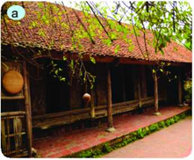
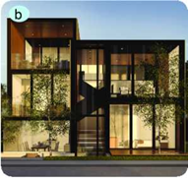
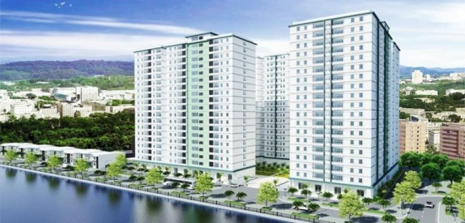
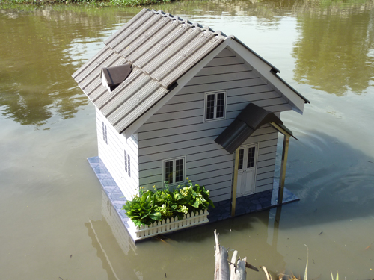
Luyện tập
Hãy xác định các kiểu kiến trúc nhà ở trong hình a, b, c, d?
Nhà ở nông thôn
Nhà ở mặt phố
Nhà ở chung cư
Nhà nổi

Slide 13




Câu 1/11/SGK: Nhà em thuộc kiểu kiến trúc nhà ở nào? Mô tả các khu vực chức năng trong ngôi nhà của gia đình em.

Slide 14

Nhiệm vụ về nhà
“
Học nội dung kiến thức lí thuyến:
+ Kiến trúc nhà ở đặc trưng của Việt Nam
+ Sử dụng internet hoặc sách báo đề tìm hiểu thêm về đặc điểm kiến trúc nhà ở các vùng miền khác nhau của nước ta.
Chuẩn bị bài mới:
+ Nghiên cứu trước nội dung bài học
”
BAET 01

